Slide 1
UNIVERSIDADE ABERTA DO SUS
UNIVERSIDADE FEDERAL DE PELOTAS
Especialização em Saúde da Família
Modalidade a Distância
Turma nº7
Trabalho de Conclusão de Curso

Slide 2
Qualificação da Atenção à Saúde do Idoso no Posto de Saúde–ESF São João do Polêsine, de São João do Polêsine, RS
José Patricio Herrera González

Slide 4
Introdução
Importância da Ação programática
O Município São João do Polêsine possui o elevado índice de envelhecimento.
Promover ações de saúde na atenção básica com o objetivo de alcançar o envelhecimento ativo nas pessoas desta faixa etária.

Slide 5
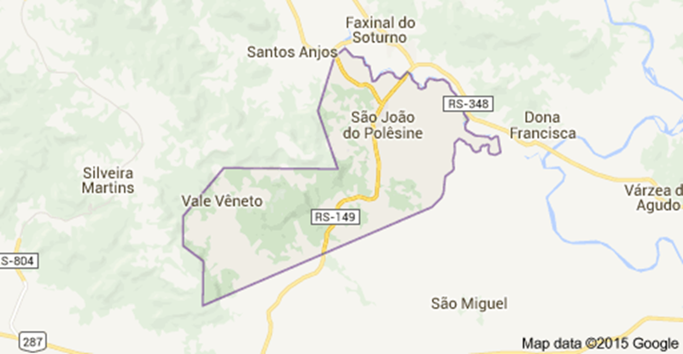

Slide 6
Introdução
Caracterização do Município
São João do Polêsine
Região da quarta Colônia de Imigração italiana;
2.635 habitantes; Extensão territorial de 85,169 km².
Uma Unidade Básica de Saúde, hoje ESF;
Internação hospitalar no Hospital do Município;
Referência para média e alta complexidade é o Hospital Universitário de Santa Maria (HUSM) e outras referências reguladas pela 4ª Coordenadoria Regional de Saúde (4ª CRS).

Slide 7
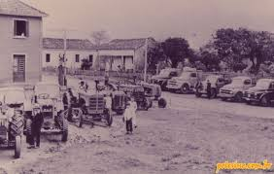
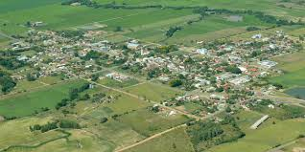

Slide 8
Introdução
Caracterização da UBS
Uma ESF com 100% de cobertura;
Condições estruturais adequadas;
Atendimento por demanda espontânea e consultas agendadas;
Equipe mínima.

Slide 9
Introdução
Situação da ação programática antes da intervenção
Saúde do Idoso
Não há Conselho de Idosos;
Não implementada a caderneta da pessoa idosa;
Não há avaliação e monitoramento das ações dispensadas aos idosos;
Indicadores de qualidade com baixas proporções;
Avaliação de saúde bucal e educação em saúde falha.

Slide 10
OBJETIVO GERAL
Qualificação da atenção à saúde do idoso no Posto de Saúde – ESF São João do Polêsine, de São João do Polêsine, RS.

Slide 11
Eixo Monitoramento e Avaliação
Eixo Organização e Gestão do Serviço
AÇÕES
Eixo Engajamento Público
Eixo
Qualificação da Prática Clínica

Slide 12
Metodologia
Ações realizadas
Acolhimento;
Cadastramento;
Atualização;
Organização;
Capacitação;
Monitoramento;
Orientação;
Informação.

Slide 13
Metodologia
Logística
Caderno de Atenção Básica n°19 Envelhecimentos e Saúde da Pessoa Idosa, do Ministério da Saúde, 2006;
Livro registro com todos os idosos consultados;
Ficha espelho e planilha de coleta de dados;
Capacitação da equipe;
Busca ativa dos usuários;
Atividades de promoção.

Slide 14
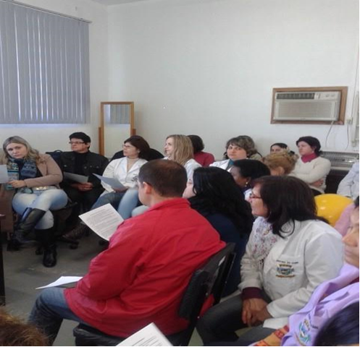
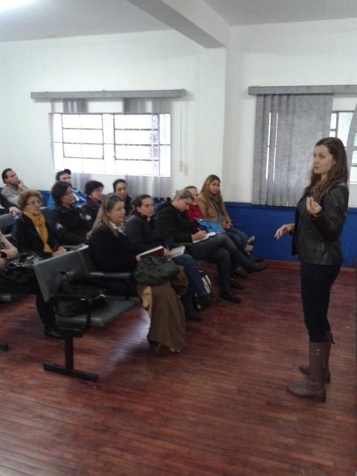
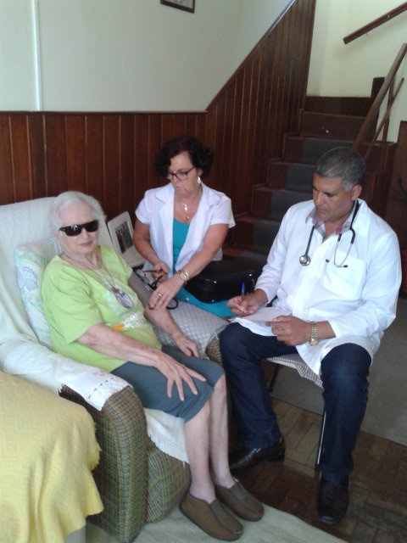
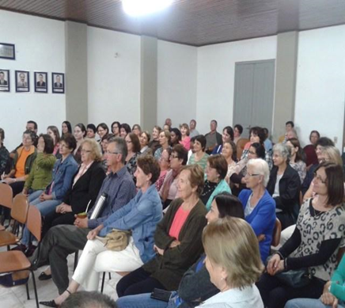

Slide 15
Objetivos, Metas e Resultados
Ampliar a cobertura do Programa de Saúde do Idoso.
Meta1.1: Ampliar a cobertura de atenção à saúde do idoso da área da unidade de saúde para 80%.
55,4%
27,0%
10,6%
Gráfico 1 - Cobertura do programa de atenção do idoso na unidade de saúde.

Slide 16
Objetivos, Metas e Resultados
Meta 2.1: Realizar Avaliação Multidimensional Rápida de 100% dos idosos da área de abrangência utilizando como modelo a proposta de avaliação do Ministério da Saúde.
Gráfico 2: Proporção de idosos com Avaliação Multidimensional Rápida em dia

Slide 17
Objetivos, Metas e Resultados
Meta 2.2: Realizar exame clínico apropriado em 100% das consultas, incluindo exame físico dos pés, com palpação dos pulsos tibial posterior e pedioso e medida da sensibilidade a cada 3 meses para diabéticos.
Gráfico 3: Proporção de idosos com exame clínico apropriado em dia.

Slide 18
Objetivos, Metas e Resultados
Meta 2.3: Realizar a solicitação de exames complementares periódicos em 100% dos idosos hipertensos e/ou diabéticos.
Gráfico 4: Proporção de idosos hipertensos e/ou diabéticos com solicitação de exames complementares periódicos em dia.

Slide 19
Objetivos, Metas e Resultados
Meta 2.4: Priorizar a prescrição de medicamentos da Farmácia Popular a 100% dos idosos.
97%
98,1%
Gráfico 5: Proporção de idosos com prescrição de medicamentos da Farmácia Popular priorizada.

Slide 20
Objetivos, Metas e Resultados
Meta 2.5: Cadastrar 100% dos idosos acamados ou com problemas de locomoção.
50%
15%
Gráfico 6: Proporção de idosos acamados ou com problemas de locomoção cadastrados.

Slide 21
Objetivos, Metas e Resultados
Meta 2.6: Realizar visita domiciliar a 100% dos idosos acamados ou com problemas de locomoção.
Gráfico 7: Proporção de idosos acamados ou com problemas de locomoção com visita domiciliar.

Slide 22
Objetivos, Metas e Resultados
Meta 2.7: Rastrear 100% dos idosos para Hipertensão Arterial Sistêmica .
Gráfico 8: Proporção de idosos com verificação da pressão artéria na última consulta.

Slide 23
Objetivos, Metas e Resultados
Meta 2.8: Rastrear 100% dos idosos com pressão arterial sustentada maior que 135/80 mmHg ou com diagnóstico de hipertensão arterial para Diabetes Mellitus.
Gráfico 9: Proporção de idosos hipertensos rastreados para diabetes.

Slide 24
Objetivos, Metas e Resultados
Meta 2.9: Realizar avaliação da necessidade de atendimento odontológico em 100% dos idosos.
62,0%
47,5%
42,0%
Gráfico 10: Proporção de idosos com avaliação de necessidades de atendimento odontológico.

Slide 25
Objetivos, Metas e Resultados
Meta 2.10: Realizar a primeira consulta odontológica para 100% dos idosos.
62,0%
47,5%
42,0%
Gráfico 11: Proporção de idosos com primeira consulta odontológica programática

Slide 26
Objetivos, Metas e Resultados
Melhorar a adesão dos idosos ao Programa de Saúde do Idoso.
Meta 3.1: Buscar 100% dos idosos faltosos às consultas programadas.
Gráfico 12: Proporção de idosos faltosos às consultas que receberam busca ativa.

Slide 27
Objetivos, Metas e Resultados
Melhorar o registro das informações
Meta 4.1: Manter registro específico de 100% das pessoas idosas.
Gráfico 13: Proporção de idosos com registro na ficha espelho ao dia.

Slide 28
Objetivos, Metas e Resultados
Meta 4.2: Distribuir a Caderneta de Saúde da Pessoa Idosa a 100% dos idosos cadastrados.
65,9%
40,1%
10,1%
Gráfico 14: Proporção de idosos com Caderneta de Saúde da Pessoa idosa.

Slide 29
Objetivos, Metas e Resultados
Mapear os idosos de risco da área de abrangência.
Meta 5.1: Rastrear 100% das pessoas idosas para risco de morbimortalidade.
Gráfico 15: Proporção de idosos com avaliação de risco para morbimortalidade em dia.

Slide 30
Objetivos, Metas e Resultados
Meta 5.2: Investigar a presença de indicadores de fragilização na velhice em 100% das pessoas idosas.
Gráfico 16: Proporção de idosos com avaliação da fragilidade na velhice ao dia.

Slide 31
Objetivos, Metas e Resultados
Meta 5.3: Avaliar a rede social de 100% dos idosos.
Gráfico 17: Proporção de idosos com avaliação de rede social em dia.

Slide 32
Objetivos, Metas e Resultados
Promover a saúde dos idosos.
Meta 6.1: Garantir orientação nutricional para hábitos alimentares saudáveis a 100% das pessoas idosas.
Gráfico 18: Proporção de idosos que receberam orientação nutricional para hábitos saudáveis.

Slide 33
Objetivos, Metas e Resultados
Meta 6.2: Garantir orientação para a prática regular de atividade física a 100% idosos.
96,2%
92,6%
88,2%
Gráfico 19: Proporção de idosos que receberam orientação sobre prática de atividade física regular.

Slide 34
Objetivos, Metas e Resultados
Meta 6.3: Garantir orientações sobre higiene bucal (incluindo higiene de próteses dentárias) para 100% dos idosos cadastrados.
Gráfico 20: Proporção de idosos com orientação individual de cuidados de saúde bucal em dia.

Slide 35
Discussão
Significou o acordar dos diversos setores do município;
Contribuiu para mudar a concepção assistencialista;
Estabelecimento de uma nova relação entre os profissionais de saúde e a comunidade;
Teremos condições de superar algumas das dificuldades encontradas, bem como articular novas ideias e projetos ao programa.

Slide 36
Reflexão crítica sobre o processo pessoal de aprendizagem
Ampliação de meus conhecimentos na atenção básica;
Contribuiu para a nossa preparação individual;
Contribuiu muito para meu crescimento pessoal e profissional.

Slide 37
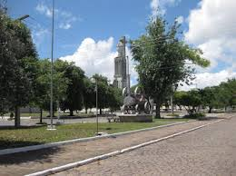
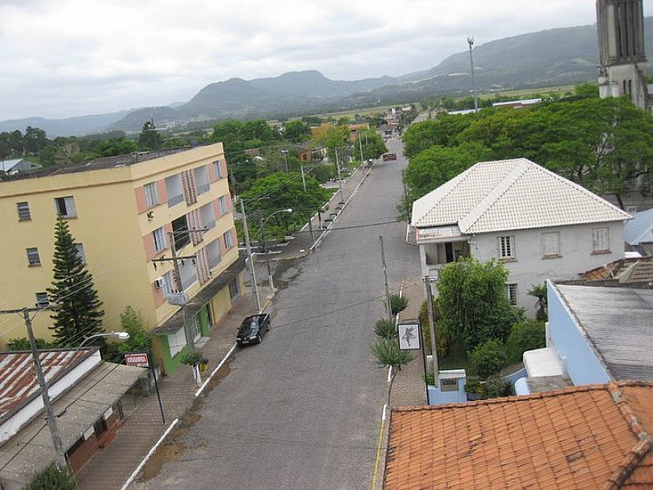
OBRIGADO

